Slide 1

Facultatea de Automatică și Calculatoare
Calculatoare și Tehnologia Informației
SOLUȚIE MACHINE LEARNING PENTRU RECUNOAȘTEREA EMOȚIEI ÎN VORBIRE
Coordonator
Prof. dr. Ing. Ștefan HOLBAN
Candidat
Steleac Raul-Dacian
IUNIE 2020

Slide 2
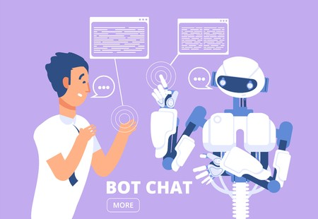

Recunoașterea emoției în vorbire
Sursa [1]
Sursa [2]
Om - Om
Om - Mașină
Informație lingvistică
Vs
Informație emoțională
Noua generație de vorbitori

Slide 3
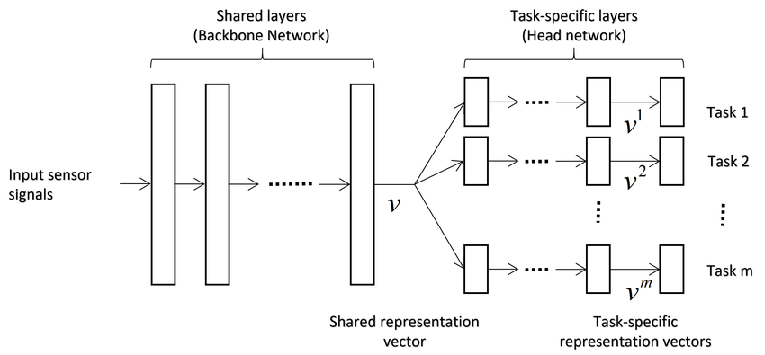
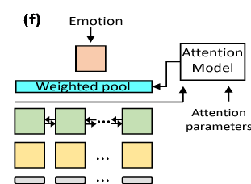
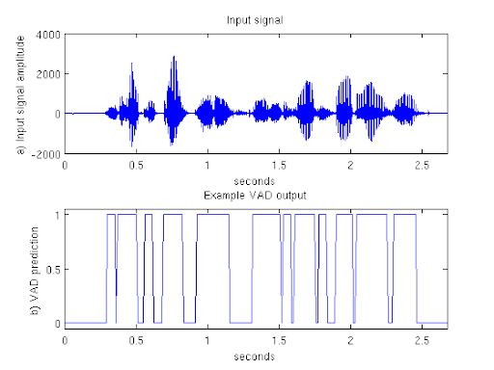
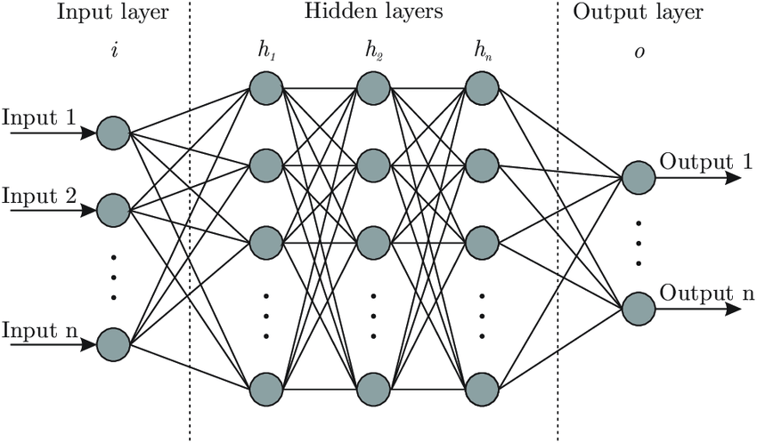
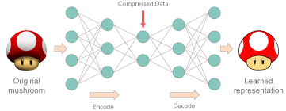
Domeniul recunoașterii emoției în vorbire
Dellaert et al., 1996 [3]
Maximum Likelihood Bayes classifier
Kernel Regression
K-nearest neighbors
Încă nu sunt viabili pentru piață

Slide 4
Obstacolele domeniului
Bazele de date
Caracteristicile de intrare
Numărul redus de exemple de
antrenare.
Înregistrări jucate.
Validarea .
•Lipsa unui set de caracteristici de intrare reprezintative.
•“Hand-crafted”, necesită experți
din domeniul audio.
•“End-to-end”=“black-box”.

Slide 5
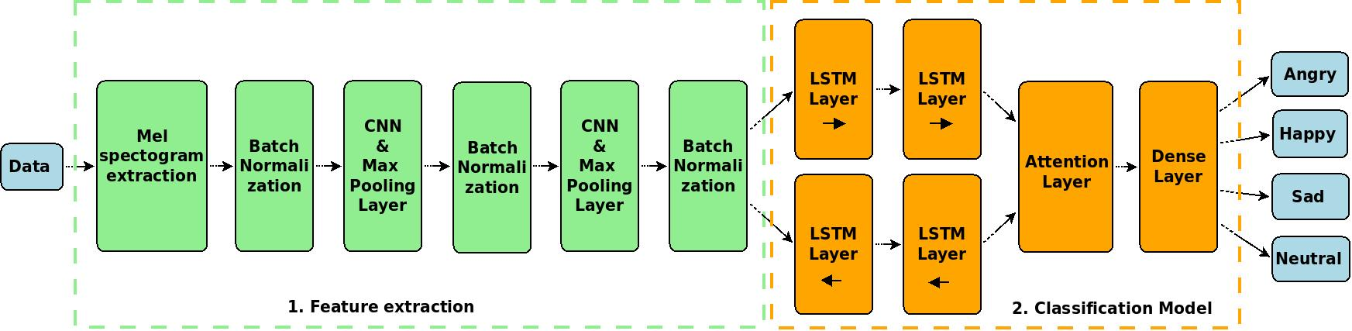
Soluția propusă
Emo-DB
RAVDESS
EMOVO
Înregistrări
Proprii
MAV
eNTERFACE 0’5
JL

Slide 6
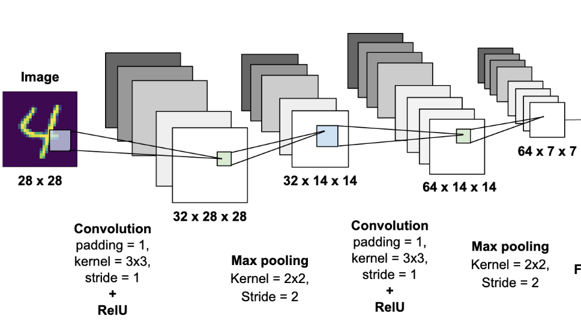
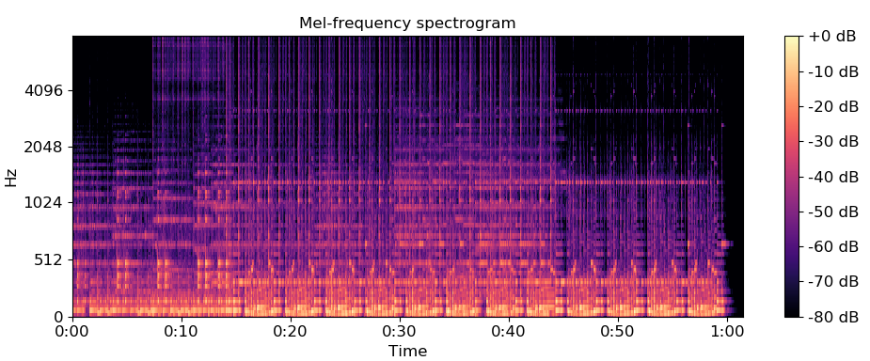
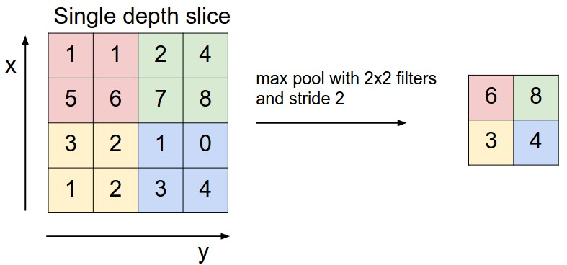
Extragerea caracteristicilor de intrare
Sursa [7]
Sursa [5]
Sursa [6]

Slide 7
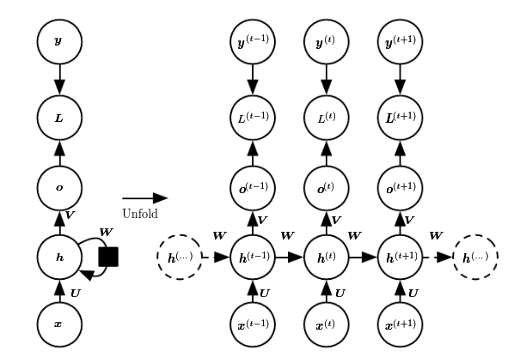
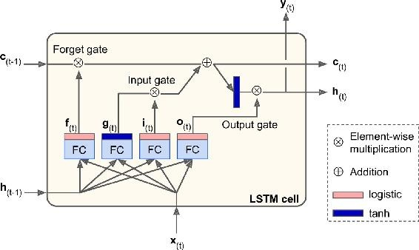
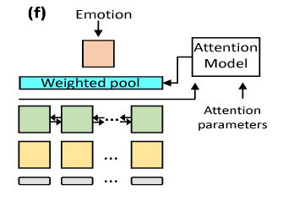
Modelul calsificator
Sursa [8]
Sursa [4.1]
Sursa [9]

Slide 8
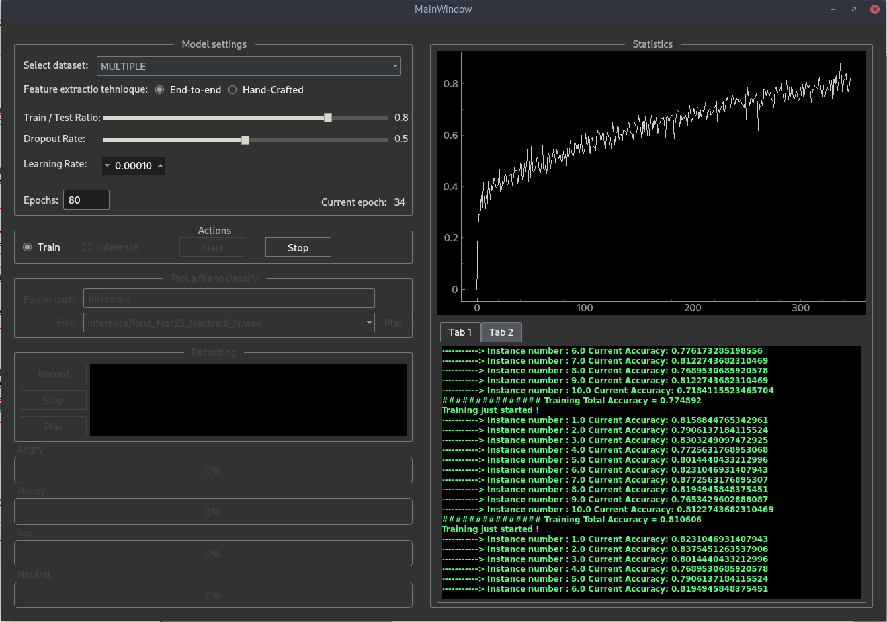
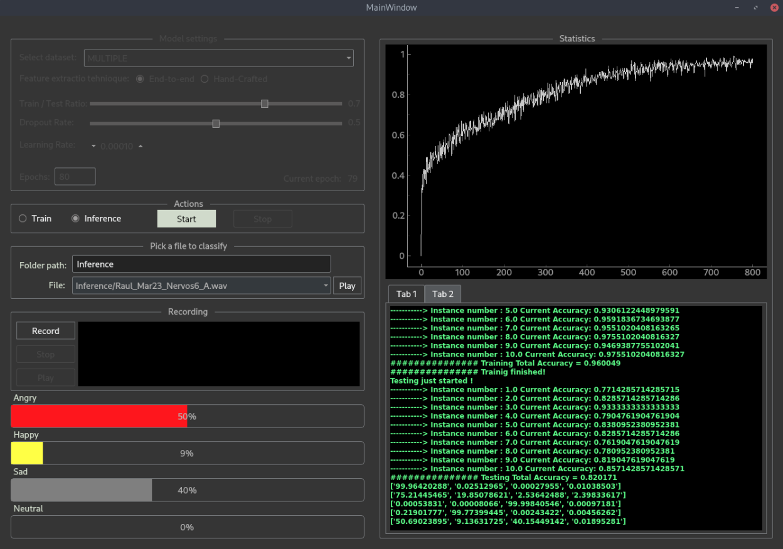
Interfața grafică
Interfața grafică în modul de antrenare
Interfața grafică în modul de inferentă

Slide 9
Rezultate si experimente

Slide 10
Rezultate si experimente

Slide 11
Concluzii
Concluzii
Rezultate comparative cu cele de top din domeniu.
Generalitatea și acuratețea obtinută fac că soluția propusă să fie o fundație cu un potențial ridicat în combinație cu îmbunătățiri viitoare.
Posibile îmbunătățiri
Mărirea numărului de baze de date.
Diminuarea diferențeleor dintre bazele de date.
Antrenarea "multi-task“.
Combinarea soluției propuse cu un algoritm de detecție a emoției vizuale.

Slide 12
Vă mulțumesc pentru atenția acordată

Slide 13
Surse
[1] https://www.brainbits.net/media/f904c10e0790ffd73cd6d64578852310/in-their-own-words-pt-1_featured%403x-1560x760.png
[2] https://images.assetsdelivery.com/compings_v2/microone/microone1808/microone180800775.jpg
[3] Frank Dellaert et al. “Recognizing Emotion In Speech”. In: International Conference on
Spoken Language Processing, ICSLP, Proceedings 3 (Dec. 1996).
[4] Slide 3: 1. https://www.researchgate.net/publication/336935196/figure/fig2/AS:820240816537601@1572572058375/Hard-parameter-sharing-for-Multi-Task-Learning-integrated-in-neural-networks.ppm
2. S. Mirsamadi et al. “Automatic speech emotion recognition using recurrent neural networks with local attention”. In: 2017 IEEE International Conference on Acoustics, Speech and Signal Processing (ICASSP). 2017, pp. 2227–2231.
3. http://practicalcryptography.com/media/miscellaneous/files/vadimg_1.png
4. https://www.pyimagesearch.com/wp-content/uploads/2020/02/keras_autoencoders_applications.png
5. https://www.researchgate.net/figure/Artificial-neural-network-architecture-ANN-i-h-1-h-2-h-n-o_fig1_321259051
[5] https://librosa.github.io/librosa/_images/librosa-feature-melspectrogram-1.png
[6] https://miro.medium.com/max/3744/1*SGPGG7oeSvVlV5sOSQ2iZw.png
[7] https://cs231n.github.io/assets/cnn/maxpool.jpeg
[8] Ian Goodfellowet al. Deep Learning. http://www.deeplearningbook.org. MIT Press, 2016.
[9] Aurlien Gron. Hands-On Machine Learning with Scikit-Learn and TensorFlow: Concepts, Tools, and Techniques to Build Intelligent Systems. 1st. OReilly Media, Inc., 2017. isbn: 1491962291.

